Slide 1

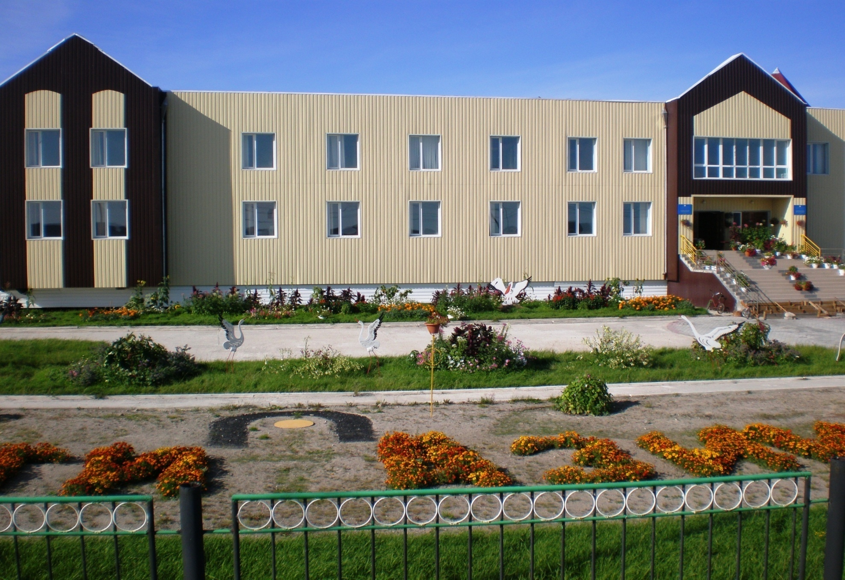
«Lesson-Study(исследование урока) как инновационная технология развития профессиональных компетенций педагогов»
МБОУ «Булгyнняхтахская средняя общеобразовательная школа
им. С.П. Ефремова»

Slide 2
Цель:
Внедрение технологии LESSON STUDY для активизации деятельности учащихся и повышения мотивации к учебе.
Задачи:
- Изучение теории LS по методическим пособиям: «Lesson Study:теория и практика применения» Пит Дадли, «Формирующее оценивание: оценивание в классе» М.А. Пинская;
- Проведение уроков с применением игровой педагогической технологией и с технологией формирующего оценивания;
- Сделать выводы по внедрению LESSON STUDY

Slide 3
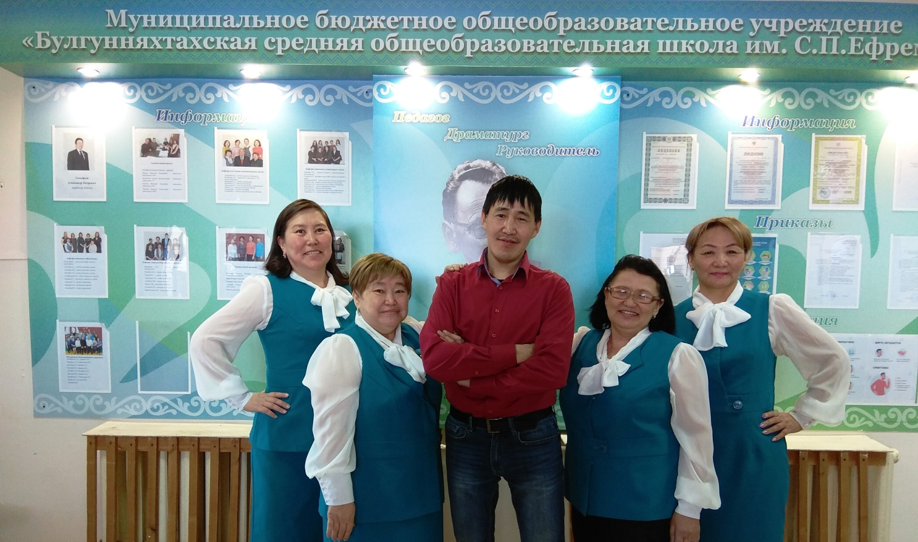
Состав команды:
ФИО учителя | Предмет | Роль в группе
Черосова Анна Павловна | Якутский язык и литература | Наблюдает за учеником группы А
Аркадьева Ия Евтропьевна | Математика, информатика | Наблюдает за учеником группы С
Потапова Людмила Афанасьевна | математика | Наблюдает за учеником группы В
Артамонов Василий Васильевич | технология | Наблюдает за учеником группы А
Едисеева Людмила Анатольевна | История, обществознание | Наблюдает за учеником группы С

Slide 4
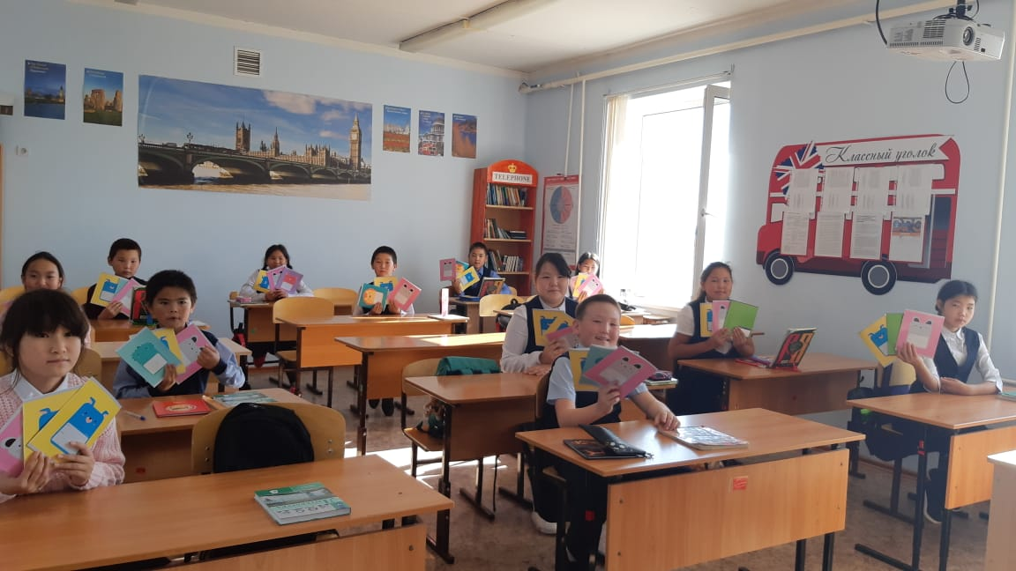
Наблюдаемый класс: 5

Slide 5

Технология: игровая, формирующееся оценивание

Slide 6
№ п/п | Мероприятие | Сроки проведения
1 | Планирование первого урока | 3.02.2021
2 | Проведение первого урока(история) | 5.02
3 | Опрос обучающихся, представителей фокусных групп | 5.02
4 | Обсуждение итогов первого урока планирование второго урока | 5.02
5 | Проведение второго этапа Lesson Study (математика) | 13.02
6 | Опрос обучающихся, представителей фокусных групп | 13.02
7 | Обсуждение итогов второго урока, планирование третьего урока | 13.02
8 | Проведение третьего этапа Lesson Study (якутский язык) | 16.02
9 | Опрос обучающихся, представителей фокусных групп | 16.02
10 | Обсуждение итогов третьего Lesson Study | 16.02
11 | Планирование четвертого этапа Lesson Study (технология) | 21.02
12 | Проведение урока Lesson Study (технология).Опрос обучающихся | 26.02
13 | Обсуждение итогов четвертого Lesson Study | 2.03

Slide 7
 | Группа А ДАРХАН | Группа В АЭЛИТА | Группа С САРДАНА
ПРОБЛЕМА УЧЕНИКА | Низкая успеваемость | Уровень познавательных интересов средний. Некоммуникабельность | Неуверенность Повышенная ответственность
ОЖИДАЕМЫЙ РЕЗУЛЬТАТ | Активное вовлеченность на уроках | Повышение мотивации. Умение работать в группе | Обозначить роль лидера
ИТОГ | Активно работает в группе, выполняет задание с усердием, старательно | В группе придерживается позиции наблюдателя. | Умеет работать в группе

Slide 8
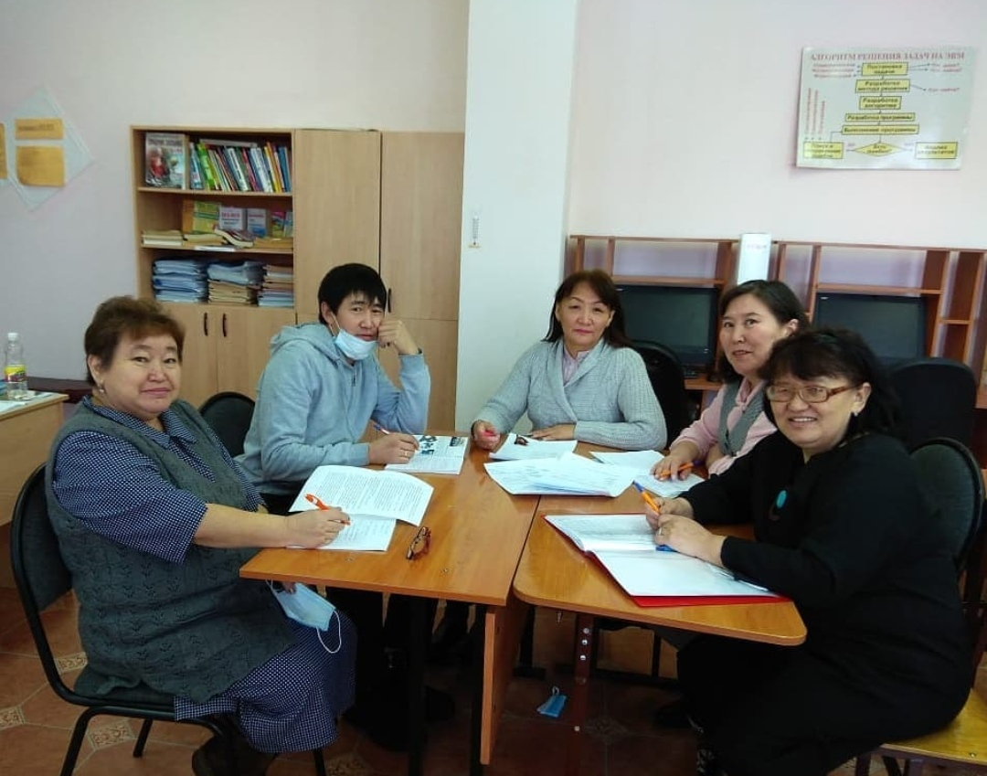
Первая встреча команды Lesson Study

Slide 9

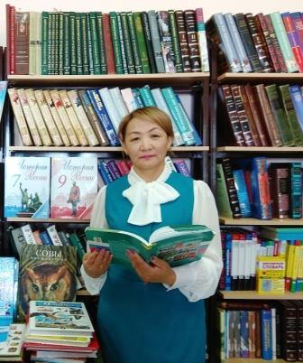
Урок истории
Тема : Греческие колонии на берегах
Средиземного и Черного морей
Цели: создать условия для развития информационной компетентности учащихся; формирование умений делать выводы
Задачи:
Образовательные: повторение представления о
Греции, как особой цивилизации Средиземноморья
Развивающие: развивать навыки обучающихся в работе с источниками, умение анализировать и делать выводы;
Воспитательные: способствовать реализации творческого потенциала в учебной деятельности;
- продолжить формирование нравственных ориентиров и умений давать нравственную оценку конкретных ситуаций.

Slide 10
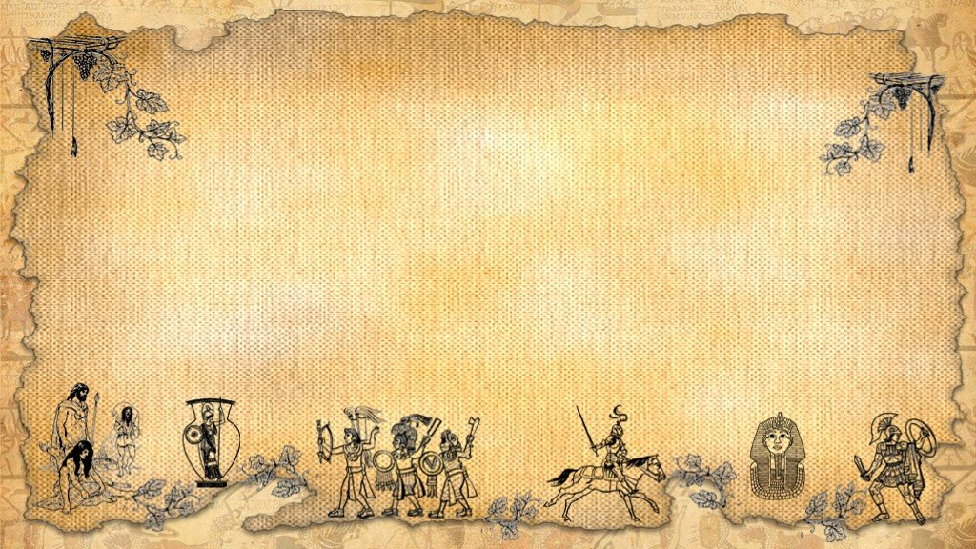
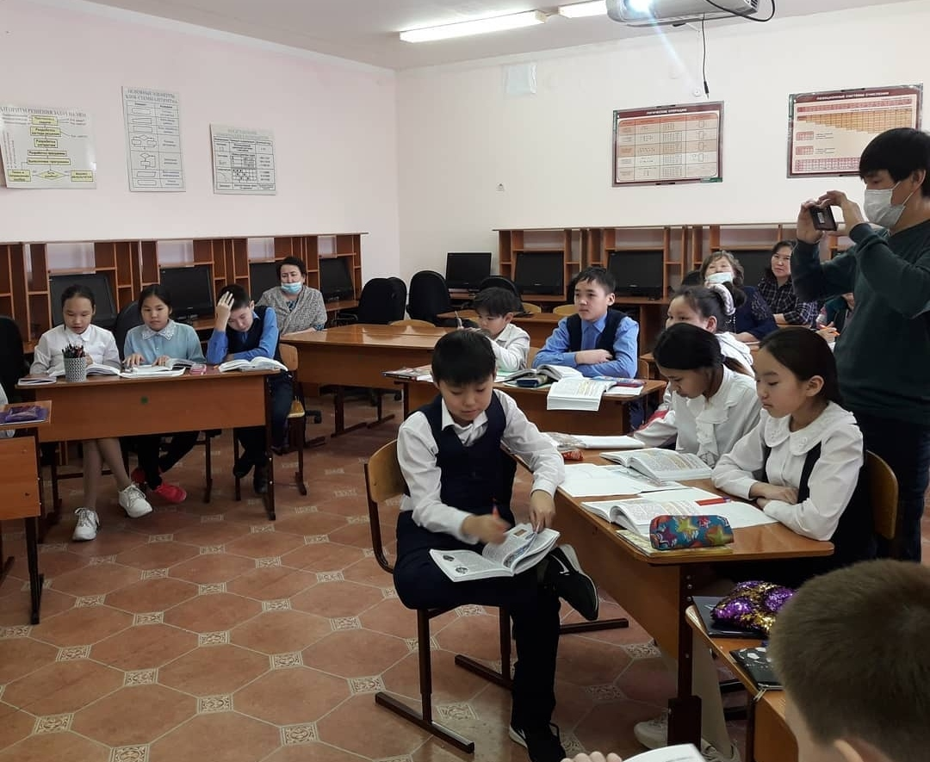

Slide 11
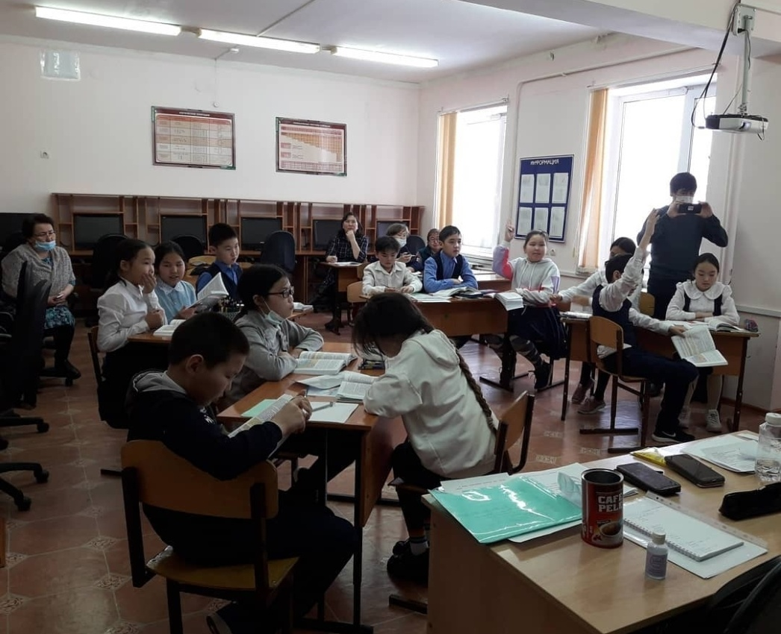

Slide 12

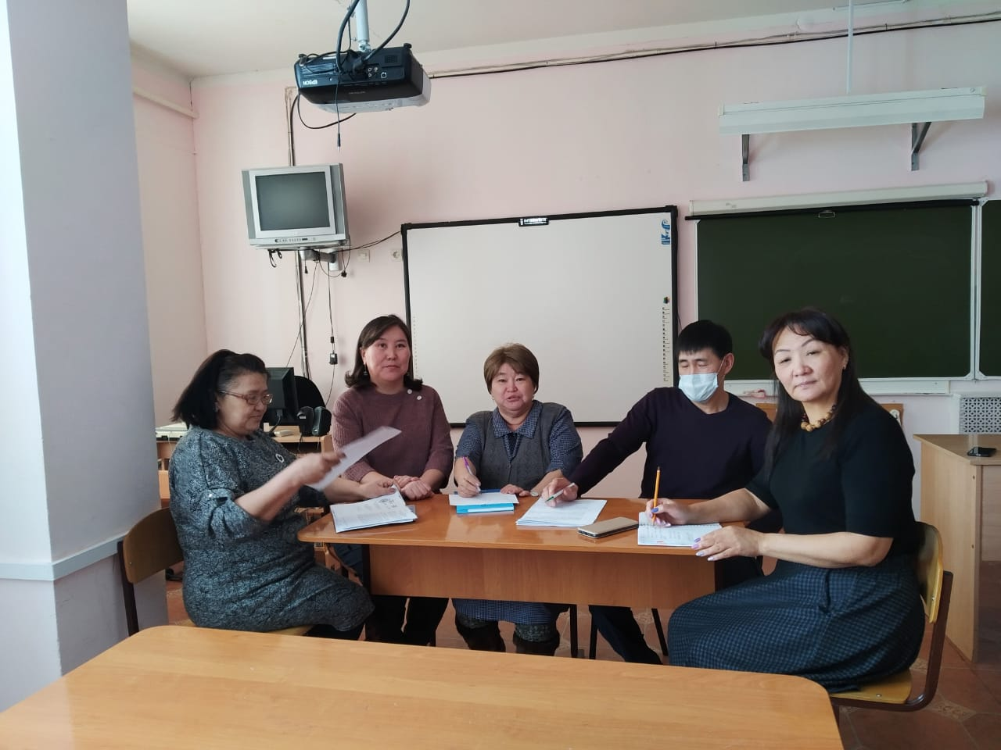
Урок математики
Тема урока
«Правильные и неправильные дроби . Сравнение дробей.»
Цель:
Формирование способности учащихся к новому способу действий, расширение понятийной базы и формирование умения различать правильные и неправильные дроби;
применять полученные знания при выполнении сравнения дробей.

Slide 13
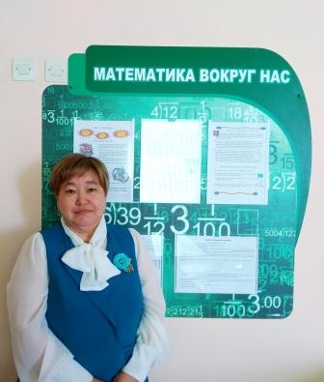
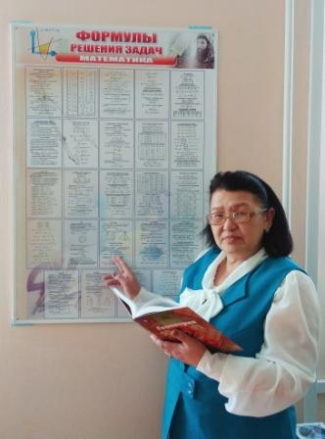
Задачи:
Образовательные: формировать умения распознавать правильные и неправильные дроби.
Развивающие: развивать умение видеть проблему и выдвигать гипотезы по ее решению, развивать логическое мышление; развивать умение работать в парах
Воспитательные:
создать условия для воспитания коммуникативных навыков и навыков сотрудничества; воспитать у учащихся любознательность

Slide 14

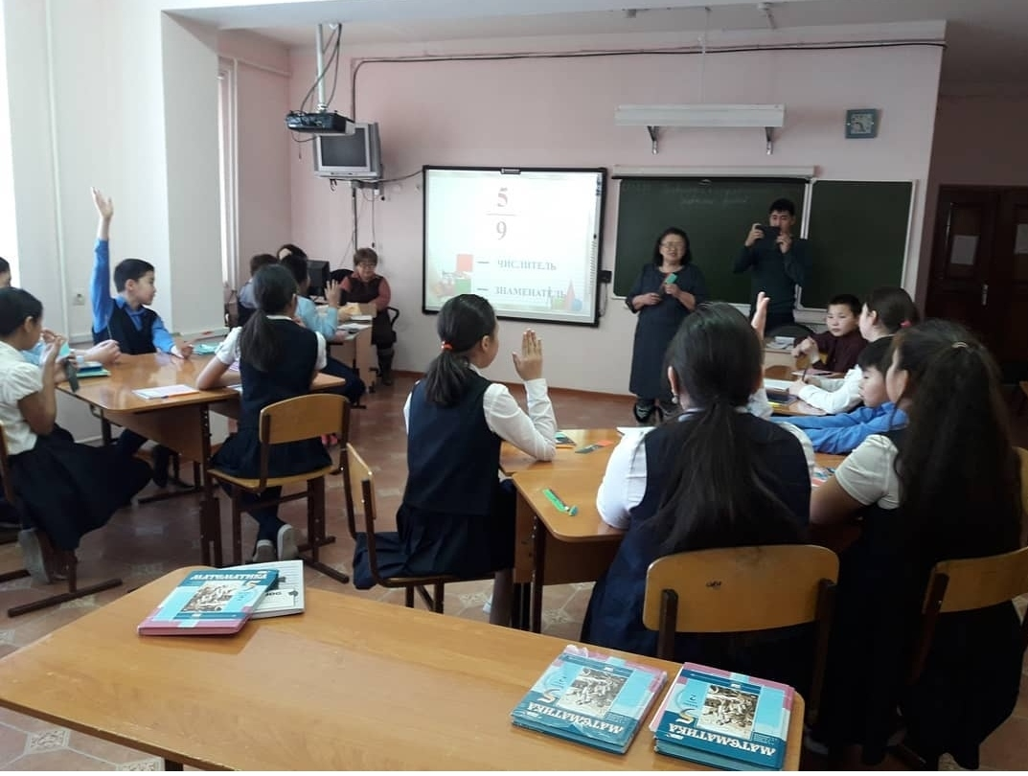

Slide 15

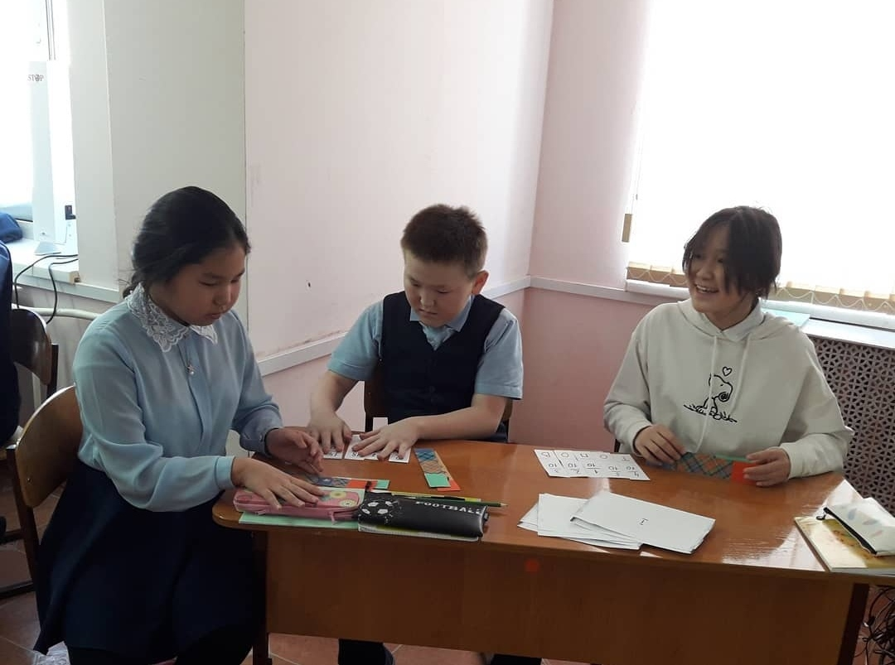

Slide 16

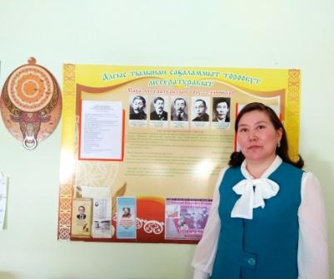
Урок родного языка
Тема: Лексика. Синонимы, омонимы
Цели и задачи урока: образовательная: - повторение основных лексических понятий ;
- углубление знаний по данной теме;
- расширение представлений об использованиях синонимов, омонимов, антонимов развивающая: развитие творческого потенциала обучающихся: анализ, обобщение, систематизировать материал, совершенствовать рефлексивные умения воспитательная: воспитание навыков самостоятельности, самоконтроля; формирование навыков разговорной речи.

Slide 17

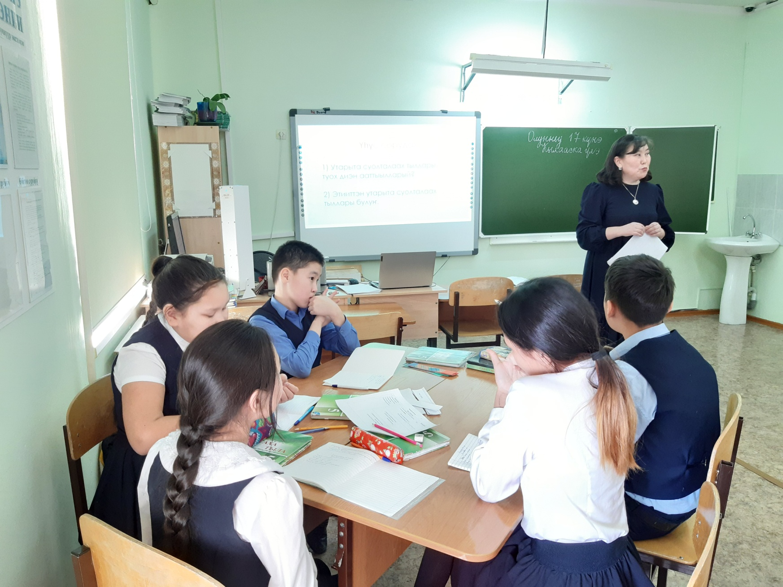

Slide 18
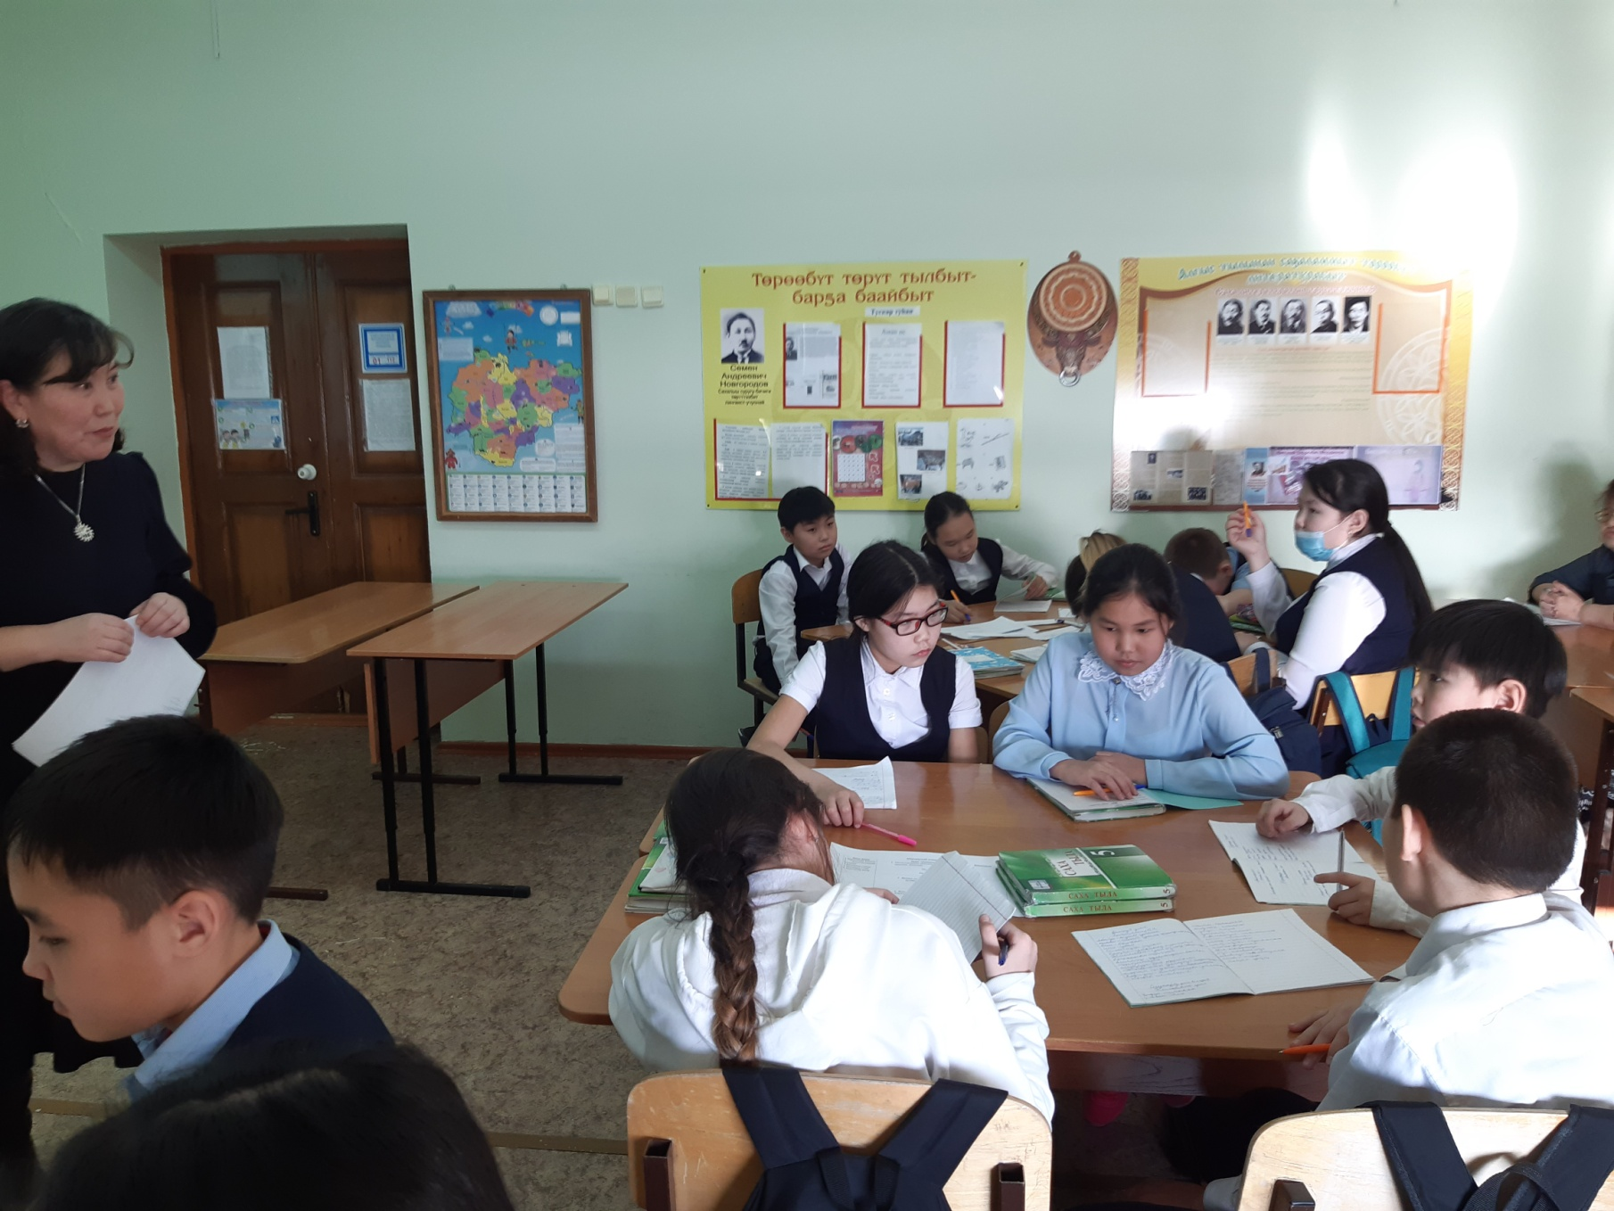

Slide 19
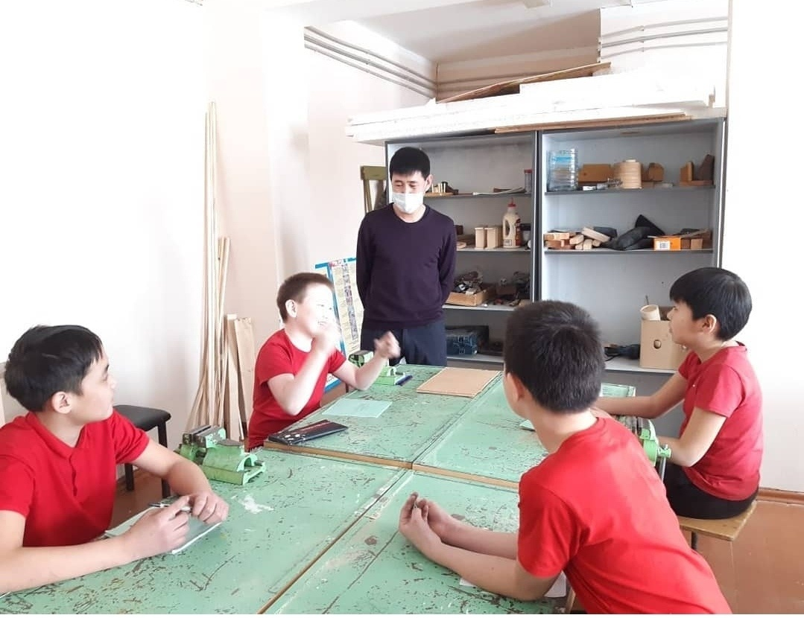
Урок технологии.
Тема: художественная чеканка
Цель: ознакомление с новым видом декоративно-прикладного искусства – чеканкой, приобщение к технологическому процессу изготовления рисунка

Slide 20
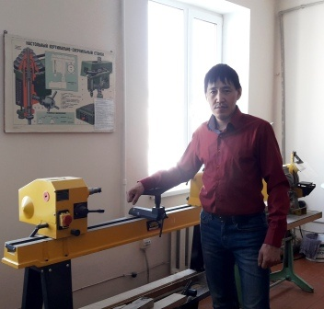
Задачи:
Образовательная: познакомиться с понятием
ЧЕКАНКА и изучить инструменты для её выполнения; расширить представление о передаче эмоций через художественный текст;
Развивающая: развитие интереса к предмету, декоративно-прикладному искусству, развивать способность учеников анализировать и обобщать, делать выводы, расширение кругозора; развивать творческие способности обучающихся;
Воспитательная: воспитание аккуратности, точности, самостоятельности; способствовать формированию нравственных качеств обучающихся; способствовать эстетическому воспитанию на примере произведений разных родов искусства;
Формировать положительное отношение к знаниям.
Здоровьесберегающая: соблюдение санитарных норм при работе с металлом, соблюдение правил техники безопасности.

Slide 21

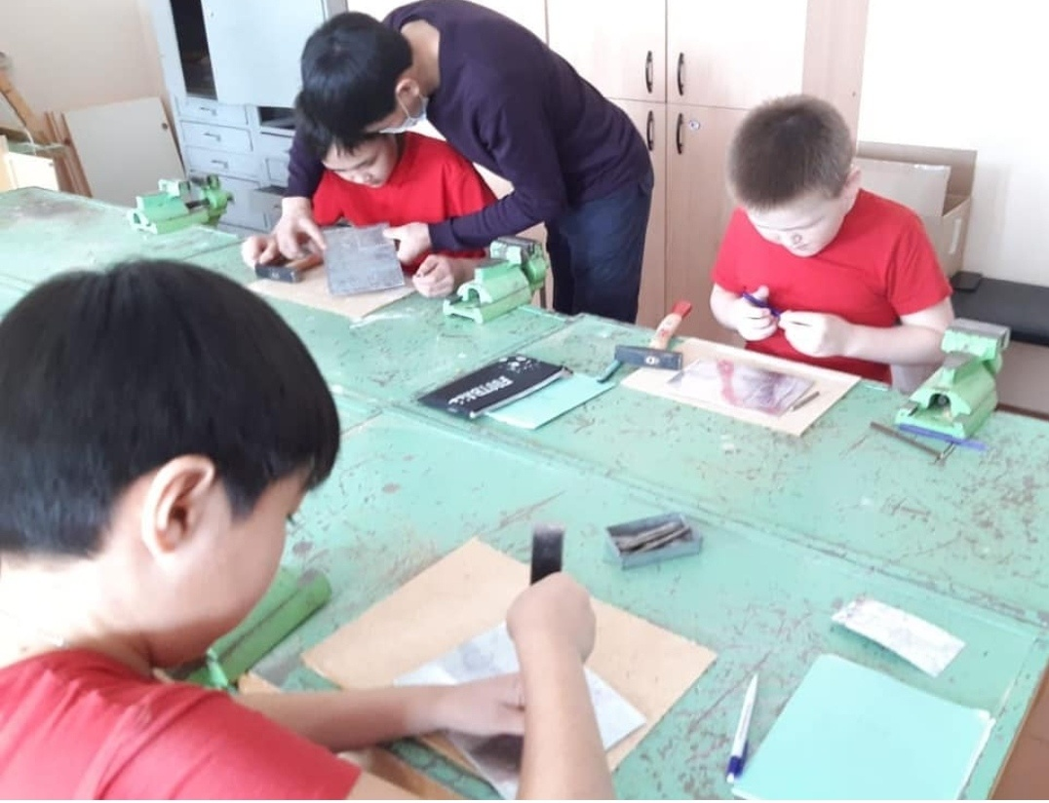

Slide 22
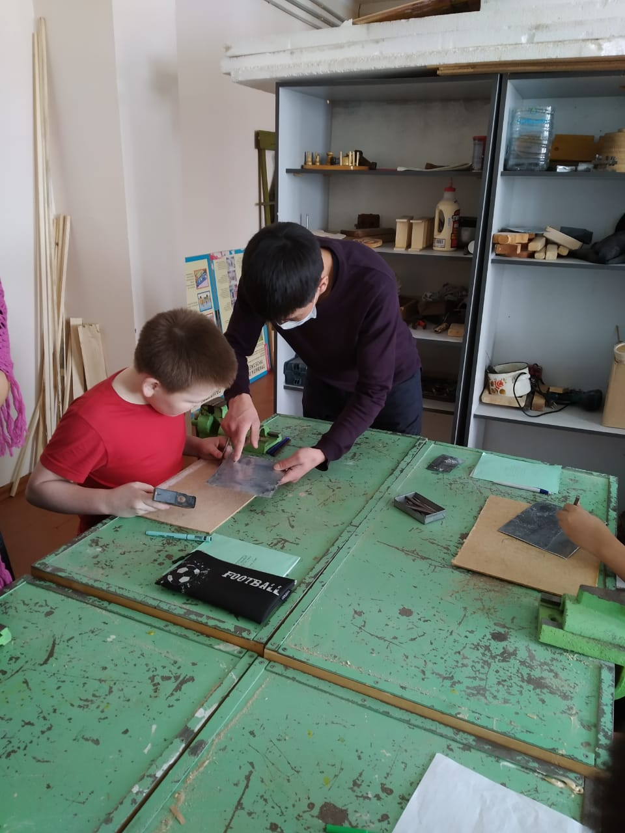

Slide 23

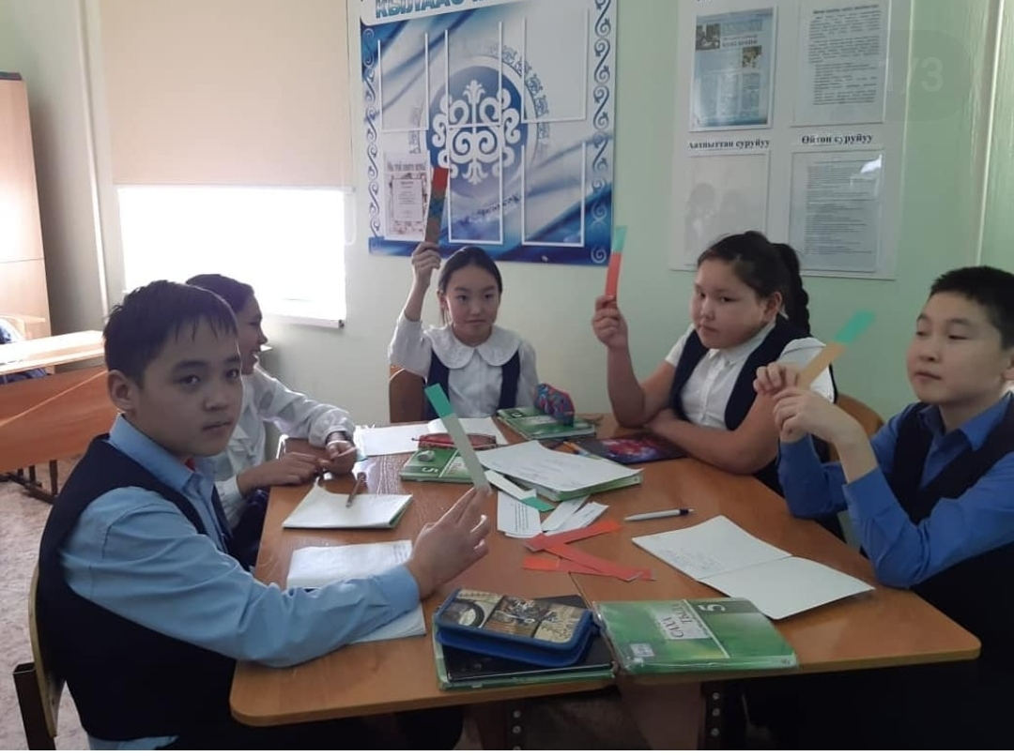
Заключение
-апробировали технологию коллективного планирования и анализа урока;
-проведение уроков с применением игровой технологии и технологии формирующего оценивания активизировала деятельность учащихся, что повысила мотивацию к учебе;
-повысили свой методический уровень.

Slide 24
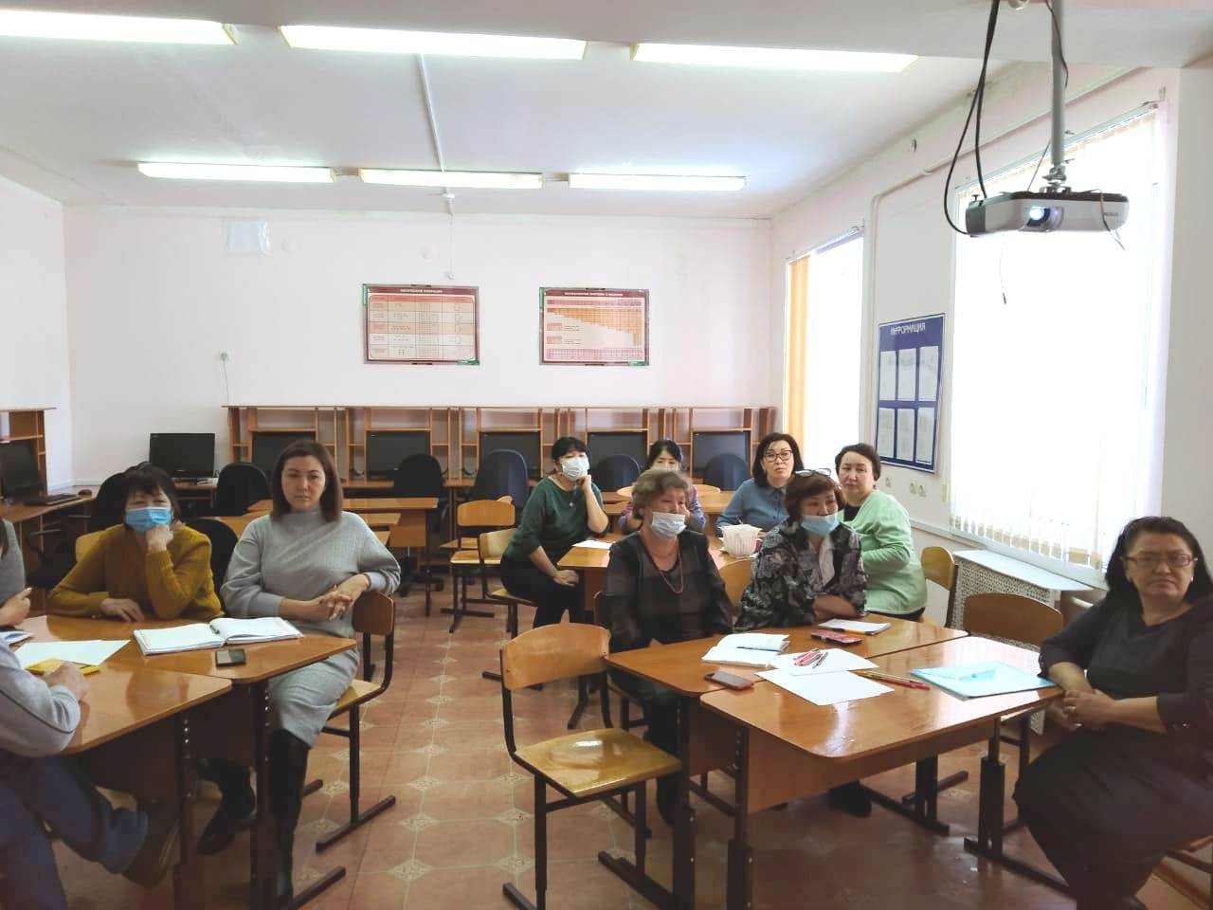
Распространение опыта

Slide 25
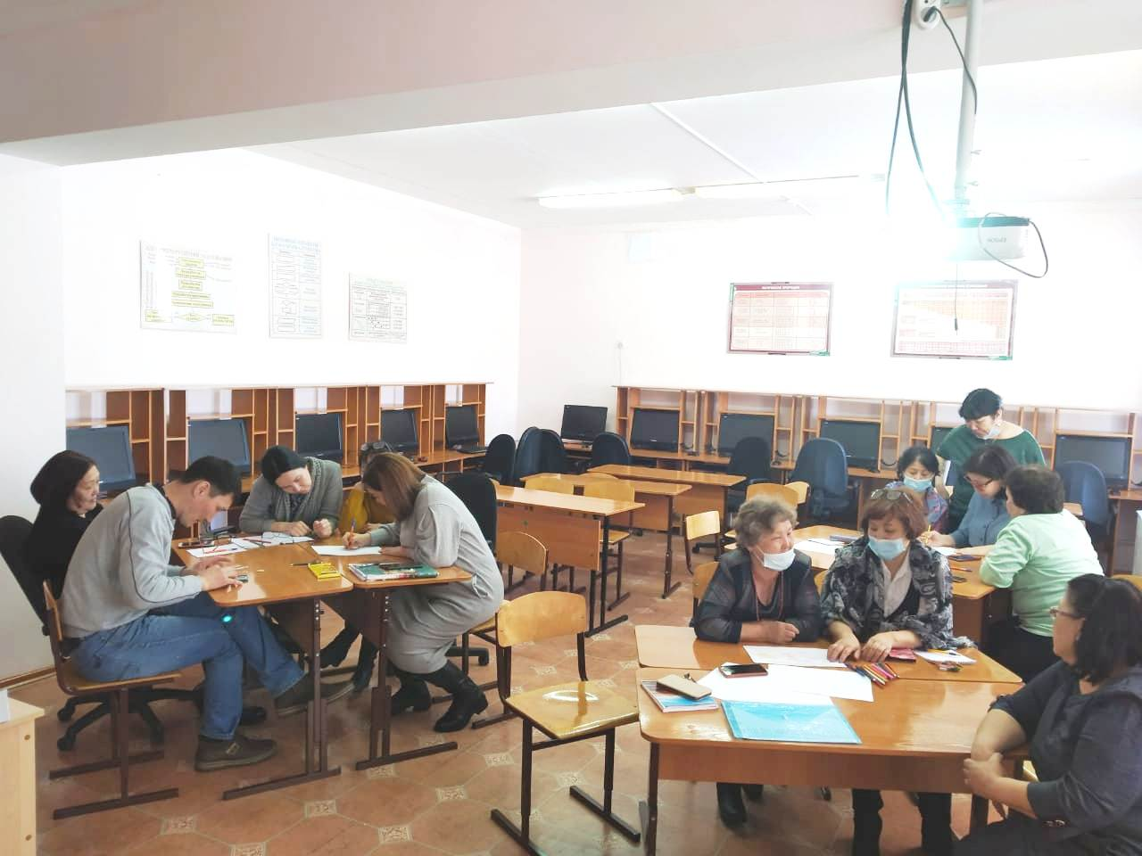
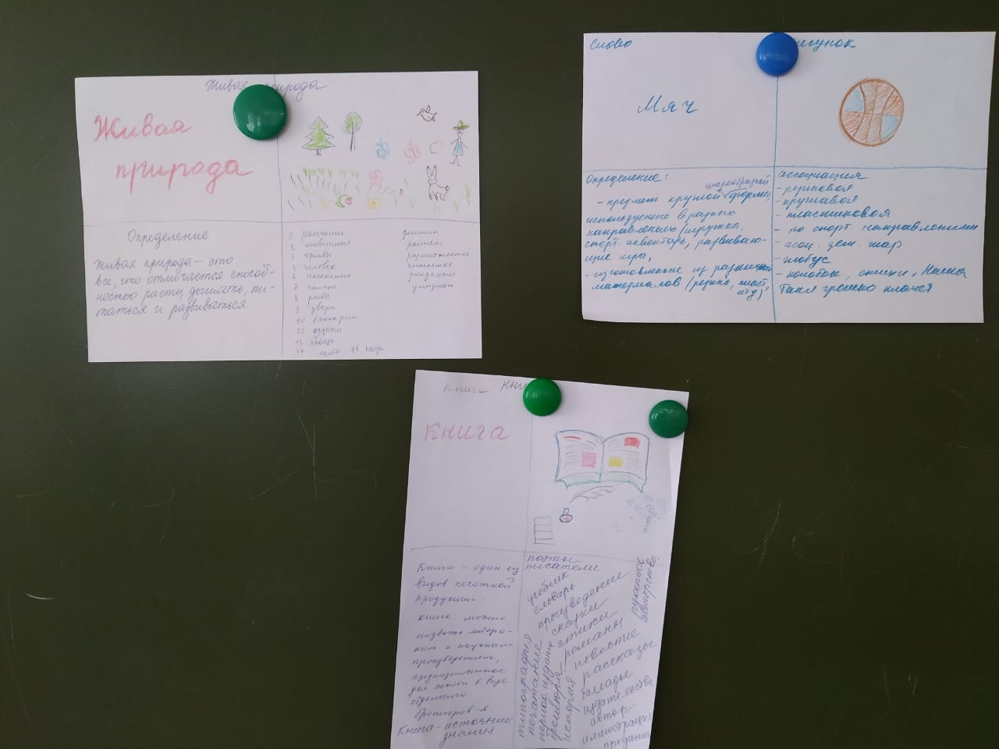

Slide 26
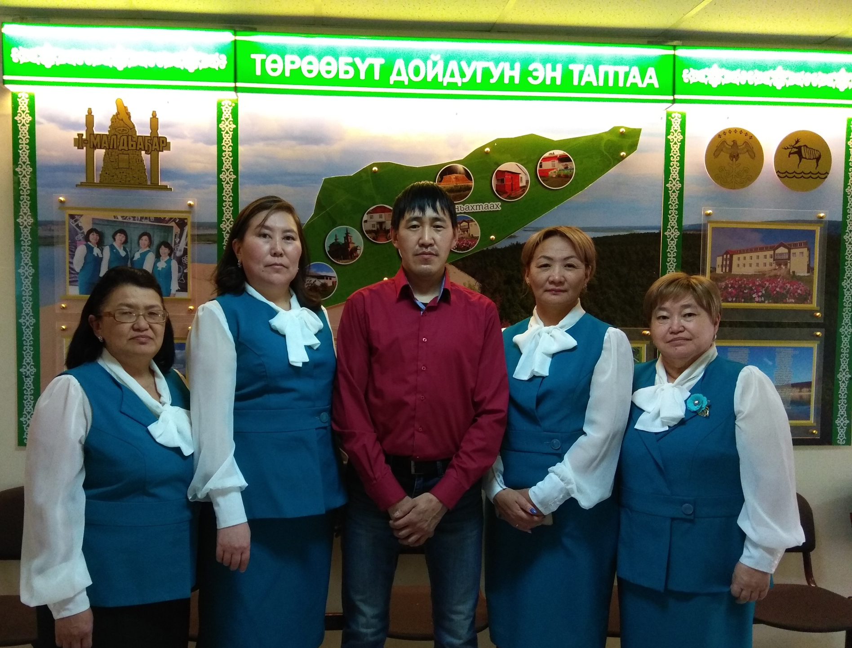
До новых встреч!

